Slide 1
Effektmåling - kvalitative målepunkter
Præsentation til Kommunernes It-Arkitekturråd
21. september 2017

Slide 2
Agenda
Intro til Effektmåling af den fælleskommunale rammearkitektur
Kort beskrivelse af metode for den kvalitative måling
Input til og diskussion af de 13 kvalitative målepunkter

Slide 3
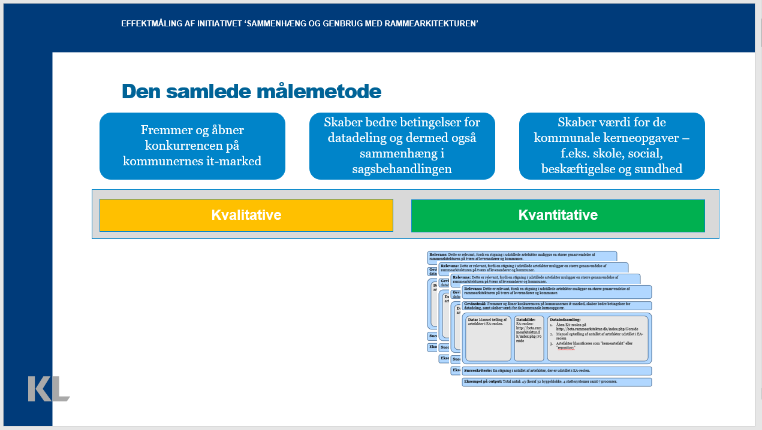
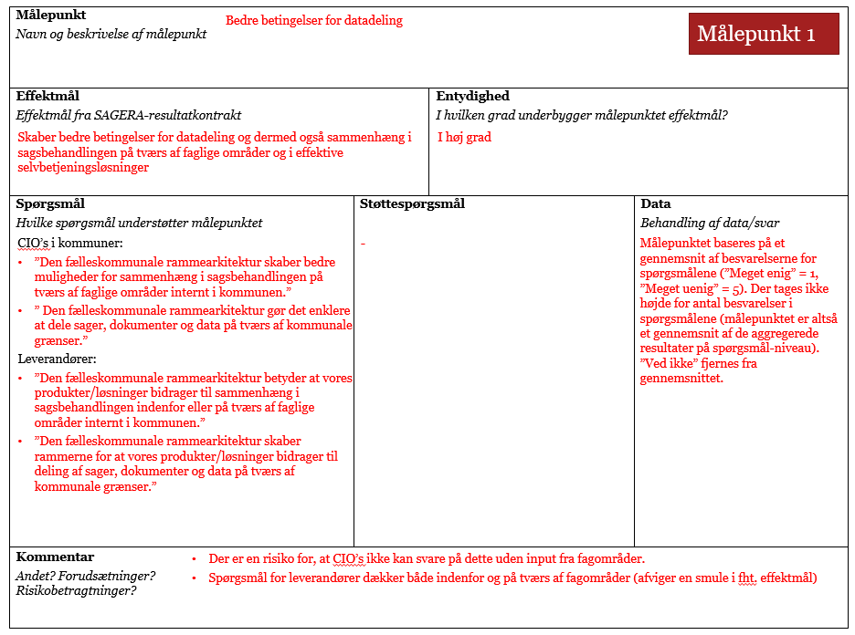
Intro til Effektmåling af den fælleskommunale rammearkitektur
Fokus i dag
Præsenteret på mødet i maj

Slide 4
Metode til udarbejdelse af kvalitativt måleprogram
Effektmål
Fremmer konkurrencen
Bedre betingelser for datadeling
3.
Værdi for kommunale kerneopgaver
1.
2.
Målepunkter og støttespørgsmål
Nytteværdi
Fælleskommunale Arkitekturmål (tilpasset)
Anvendelse
Kendskab
Arkitekturprodukter og -elementer
Respondentgrupper
Repeterbart og afgrænset
Diverse respondenter – åbent link
CIO’s
Leverandører + konsulenter

Slide 5
Overblik over kvalitative målepunkter
# | Målepunkt | Effektmål
1 | Bedre betingelser for datadeling | Skaber bedre betingelser for datadeling og dermed også sammenhæng i sagsbehandlingen på tværs af faglige områder og i effektive selvbetjeningsløsninger
2 | Rammearkitekturens evne til at stimulere innovation og nytænkning | Alle tre effektmål
3 | Åbnet konkurrence på kommunale it-marked | Fremmer og åbner konkurrencen på kommunernes it-marked
4 | Kendskab til rammearkitekturens overordnede indhold | Alle tre effektmål
5 | Videns- og informationssøgning om rammearkitekturen | Alle tre effektmål
6 | Indhold i rammearkitekturen | Alle tre effektmål
7 | Anvendelse af rammearkitekturens indhold | Skaber bedre betingelser for datadeling og dermed også sammenhæng i sagsbehandlingen på tværs af faglige områder og i effektive selvbetjeningsløsninger Skaber værdi for de kommunale kerneopgaver
8 | Udvikling og styring (governance) af rammearkitekturens indhold | Skaber bedre betingelser for datadeling og dermed også sammenhæng i sagsbehandlingen på tværs af faglige områder og i effektive selvbetjeningsløsninger Skaber værdi for de kommunale kerneopgaver
9 | Anvendelse af elementer til arkitekturstyring fra rammearkitekturen | Skaber bedre betingelser for datadeling og dermed også sammenhæng i sagsbehandlingen på tværs af faglige områder og i effektive selvbetjeningsløsninger Skaber værdi for de kommunale kerneopgaver
10 | Bidrag til indhold i rammearkitektur | Skaber bedre betingelser for datadeling og dermed også sammenhæng i sagsbehandlingen på tværs af faglige områder og i effektive selvbetjeningsløsninger Skaber værdi for de kommunale kerneopgaver
11 | Anskaffelse af it-løsninger i det kommunale miljø | Alle tre effektmål
12 | Genbrug af elementer i rammearkitekturen | Skaber bedre betingelser for datadeling og dermed også sammenhæng i sagsbehandlingen på tværs af faglige områder og i effektive selvbetjeningsløsninger Fremmer og åbner konkurrencen på kommunernes it-marked
13 | Rammearkitekturens effekt på integration | Skaber bedre betingelser for datadeling og dermed også sammenhæng i sagsbehandlingen på tværs af faglige områder og i effektive selvbetjeningsløsninger
Notes:
Fokus på entydigheden – altså i hvor høj grad, mener I, at målepunktet forklarer effektmålet?
Konkret input til formulering osv. må meget gerne eftersendes per mail.

Slide 6
Målepunkt
Navn og beskrivelse af målepunkt
Åbnet konkurrence på kommunale it-marked
Eksempel på målepunkt
Effektmål
Effektmål fra SAGERA-resultatkontrakt
Entydighed
I hvilken grad underbygger målepunktet effektmål?
Fremmer og åbner konkurrencen på kommunernes it-marked
I høj grad
Spørgsmål
Hvilke spørgsmål understøtter målepunktet
Støttespørgsmål
Data
Behandling af data/svar
CIO’s i kommuner og leverandører:
”Den fælleskommunale rammearkitektur øger konkurrencen / åbner markedet på det kommunale it-marked.”
”Den fælleskommunale rammearkitektur gør det lettere for leverandører at komme ind på det kommunale it-marked.”
Leverandører:
”Den fælleskommunale rammearkitektur gør det nemmere og mere overskueligt at udvikle løsninger til det kommunale marked.”
CIO’s i kommuner og leverandører:
”Hvordan er det kommunale it-marked blevet åbnet op?”
Leverandører:
”Hvordan kunne rammearkitekturen åbne markedet endnu mere?”
Målepunktet baseres på et gennemsnit af besvarelserne for spørgsmålene (”Meget enig” = 1, ”Meget uenig” = 5). Der tages ikke højde for antal besvarelser i spørgsmålene (målepunktet er altså et gennemsnit af de aggregerede resultater på spørgsmål-niveau). ”Ved ikke” fjernes fra gennemsnittet.
Kommentar
Andet? Forudsætninger? Risikobetragtninger?
-

Slide 7
Bilag
Detaljeret gennemgang af alle kvalitative målepunkter

Slide 8
Målepunkt
Navn og beskrivelse af målepunkt
Bedre betingelser for datadeling
Målepunkt 1
Effektmål
Effektmål fra SAGERA-resultatkontrakt
Entydighed
I hvilken grad underbygger målepunktet effektmål?
Skaber bedre betingelser for datadeling og dermed også sammenhæng i sagsbehandlingen på tværs af faglige områder og i effektive selvbetjeningsløsninger
I høj grad
Spørgsmål
Hvilke spørgsmål understøtter målepunktet
Støttespørgsmål
Data
Behandling af data/svar
CIO’s i kommuner:
”Den fælleskommunale rammearkitektur skaber bedre muligheder for sammenhæng i sagsbehandlingen på tværs af faglige områder internt i kommunen.”
” Den fælleskommunale rammearkitektur gør det enklere at dele sager, dokumenter og data på tværs af kommunale grænser.”
Leverandører:
”Den fælleskommunale rammearkitektur betyder at vores produkter/løsninger bidrager til sammenhæng i sagsbehandlingen indenfor eller på tværs af faglige områder internt i kommunen.”
”Den fælleskommunale rammearkitektur skaber rammerne for at vores produkter/løsninger bidrager til deling af sager, dokumenter og data på tværs af kommunale grænser.”
-
Målepunktet baseres på et gennemsnit af besvarelserne for spørgsmålene (”Meget enig” = 1, ”Meget uenig” = 5). Der tages ikke højde for antal besvarelser i spørgsmålene (målepunktet er altså et gennemsnit af de aggregerede resultater på spørgsmål-niveau). ”Ved ikke” fjernes fra gennemsnittet.
Kommentar
Andet? Forudsætninger? Risikobetragtninger?
Der er en risiko for, at CIO’s ikke kan svare på dette uden input fra fagområder.
Spørgsmål for leverandører dækker både indenfor og på tværs af fagområder (afviger en smule i fht. effektmål)

Slide 9
Målepunkt
Navn og beskrivelse af målepunkt
Rammearkitekturens evne til at stimulere innovation og nytænkning
Målepunkt 2
Effektmål
Effektmål fra SAGERA-resultatkontrakt
Entydighed
I hvilken grad underbygger målepunktet effektmål?
Alle tre effektmål
I nogen grad
Spørgsmål
Hvilke spørgsmål understøtter målepunktet
Støttespørgsmål
Data
Behandling af data/svar
CIO’s i kommuner og leverandører:
”Den fælleskommunale rammearkitektur stimulerer innovation og nytænkning i kommunale it-løsninger.”
”'Hvor og hvordan stimuleres innovation?”
”'Hvorfor mener du ikke, innovation stimuleres??”
Målepunktet baseres på et gennemsnit af besvarelserne for spørgsmålet (”Meget enig” = 1, ”Meget uenig” = 5). ”Ved ikke” fjernes fra gennemsnittet.
Kommentar
Andet? Forudsætninger? Risikobetragtninger?
-

Slide 10
Målepunkt
Navn og beskrivelse af målepunkt
Åbnet konkurrence på kommunale it-marked
Målepunkt 3
Effektmål
Effektmål fra SAGERA-resultatkontrakt
Entydighed
I hvilken grad underbygger målepunktet effektmål?
Fremmer og åbner konkurrencen på kommunernes it-marked
I høj grad
Spørgsmål
Hvilke spørgsmål understøtter målepunktet
Støttespørgsmål
Data
Behandling af data/svar
CIO’s i kommuner og leverandører:
”Den fælleskommunale rammearkitektur øger konkurrencen / åbner markedet på det kommunale it-marked.”
”Den fælleskommunale rammearkitektur gør det lettere for leverandører at komme ind på det kommunale it-marked.”
Leverandører:
”Den fælleskommunale rammearkitektur gør det nemmere og mere overskueligt at udvikle løsninger til det kommunale marked.”
CIO’s i kommuner og leverandører:
”Hvordan er det kommunale it-marked blevet åbnet op?”
Leverandører:
”Hvordan kunne rammearkitekturen åbne markedet endnu mere?”
Målepunktet baseres på et gennemsnit af besvarelserne for spørgsmålene (”Meget enig” = 1, ”Meget uenig” = 5). Der tages ikke højde for antal besvarelser i spørgsmålene (målepunktet er altså et gennemsnit af de aggregerede resultater på spørgsmål-niveau). ”Ved ikke” fjernes fra gennemsnittet.
Kommentar
Andet? Forudsætninger? Risikobetragtninger?
-

Slide 11
Målepunkt
Navn og beskrivelse af målepunkt
Kendskab til rammearkitekturens overordnede indhold
Målepunkt 4
Effektmål
Effektmål fra SAGERA-resultatkontrakt
Entydighed
I hvilken grad underbygger målepunktet effektmål?
Alle tre effektmål
I høj grad
Spørgsmål
Hvilke spørgsmål understøtter målepunktet
Støttespørgsmål
Data
Behandling af data/svar
CIO’s i kommuner og leverandører:
”Jeg eller andre relevante i min organisation kender til visionerne/arkitekturmålene bag den fælleskommunale rammearkitektur (det konceptuelle lag).”
”Jeg eller andre relevante i min organisation kender til styringselementerne i den fælleskommunale rammearkitektur (arkitekturprincipper og -rapporter).”
”Jeg eller andre relevante i min organisation kender til de logiske produkter i den fælleskommunale rammearkitektur (fx Forretningsprocesser og Byggeblokke).”
”Jeg eller andre relevante i min organisation kender til det fysiske lag i den fælleskommunale rammearkitektur som benyttes til realisering af it i kommunen (implementering af logiske byggeblokke i fysiske løsninger, fx støttesystemer).”
-
Målepunktet baseres på et gennemsnit af besvarelserne for spørgsmålene (”Meget enig” = 1, ”Meget uenig” = 5). Der tages ikke højde for antal besvarelser i spørgsmålene (målepunktet er altså et gennemsnit af de aggregerede resultater på spørgsmål-niveau). ”Ved ikke” fjernes fra gennemsnittet.
Kommentar
Andet? Forudsætninger? Risikobetragtninger?
Ét spørgsmål kan påvirke målepunktet i positiv eller negativ retning, hvilket vil påvirke målepunktet, uden at det er entydig udvikling.

Slide 12
Målepunkt
Navn og beskrivelse af målepunkt
Videns- og informationssøgning om rammearkitekturen
Målepunkt 5
Effektmål
Effektmål fra SAGERA-resultatkontrakt
Entydighed
I hvilken grad underbygger målepunktet effektmål?
Alle tre effektmål
I nogen grad
Spørgsmål
Hvilke spørgsmål understøtter målepunktet
Støttespørgsmål
Data
Behandling af data/svar
CIO’s i kommuner og leverandører:
”Jeg er i stand til at finde den information, jeg eller min organisation har behov for i forbindelse med rammearkitekturen.”
CIO’s i kommuner og leverandører:
”Hvordan har du fået kendskab til indholdet i den fælleskommunale rammearkitektur?”
”Hvilke kilder anvender du til informations- og videnssøgning omkring den fælleskommunale rammearkitektur?”
”Har du forbedringsforslag?”
”Hvordan vedligeholder du din viden om rammearkitekturen og dets indhold?”
Leverandører:
”Hvem hos jer har størst indsigt i rammearkitekturen, og hvem kan sikre overholdelse af principper osv.”
Målepunktet baseres på et gennemsnit af besvarelserne for spørgsmålene (”Meget enig” = 1, ”Meget uenig” = 5). Der tages ikke højde for antal besvarelser i spørgsmålene (målepunktet er altså et gennemsnit af de aggregerede resultater på spørgsmål-niveau). ”Ved ikke” fjernes fra gennemsnittet.
Kommentar
Andet? Forudsætninger? Risikobetragtninger?
Kan overlappe med spørgsmål under målepunkt 8: Anvendelse af rammearkitekturens indhold

Slide 13
Målepunkt
Navn og beskrivelse af målepunkt
Indhold i rammearkitekturen
Målepunkt 6
Effektmål
Effektmål fra SAGERA-resultatkontrakt
Entydighed
I hvilken grad underbygger målepunktet effektmål?
Alle tre effektmål
I høj grad
Spørgsmål
Hvilke spørgsmål understøtter målepunktet
Støttespørgsmål
Data
Behandling af data/svar
CIO’s i kommuner og leverandører:
”Den fælleskommunale rammearkitektur har det rigtige indhold i forhold til min organisations behov.”
”Indholdet i den fælleskommunale rammearkitektur har en kvalitet, så jeg eller min organisation kan anvende det.”
-
Målepunktet baseres på et gennemsnit af besvarelserne for spørgsmålene (”Meget enig” = 1, ”Meget uenig” = 5). Der tages ikke højde for antal besvarelser i spørgsmålene (målepunktet er altså et gennemsnit af de aggregerede resultater på spørgsmål-niveau). ”Ved ikke” fjernes fra gennemsnittet.
Kommentar
Andet? Forudsætninger? Risikobetragtninger?
Der er en risiko for, at de to spørgsmål kan ”udligne” hinanden, og give indtrykket af en middelværdi, hvor det fx kan være at der er alt det rigtige indhold, kvaliteten er bare for lav.
Hjælpetekst til at illustrere indhold

Slide 14
Målepunkt
Navn og beskrivelse af målepunkt
Udvikling og styring (governance) af rammearkitekturens indhold
Målepunkt 7
Effektmål
Effektmål fra SAGERA-resultatkontrakt
Entydighed
I hvilken grad underbygger målepunktet effektmål?
Skaber bedre betingelser for datadeling og dermed også sammenhæng i sagsbehandlingen på tværs af faglige områder og i effektive selvbetjeningsløsninger
Skaber værdi for de kommunale kerneopgaver
I høj grad
Spørgsmål
Hvilke spørgsmål understøtter målepunktet
Støttespørgsmål
Data
Behandling af data/svar
CIO’s i kommuner og leverandører:
”Pipeline giver mig et tilstrækkeligt overblik over, hvad der er på vej i rammearkitekturen. ”
”Det er gennemskueligt, hvordan indholdet af rammearkitekturen styres og vedligeholdes.”
”De mekanismer, der sikrer vedligehold af og kontrol med de udstillede løsninger/byggeblokke, er tilstrækkelige.”
Hvilke produkter har du brug for fremadrettet?
Har du forbedringsforslag til styring og/eller vedligehold af rammearkitekturen.
Målepunktet baseres på et gennemsnit af besvarelserne for spørgsmålet (”Meget enig” = 1, ”Meget uenig” = 5). ”Ved ikke” fjernes fra gennemsnittet.
Kommentar
Andet? Forudsætninger? Risikobetragtninger?
Kendskabsgraden til Pipeline forventes ikke at være høj i de første målinger. Der skal laves en hjælpetekst til spørgsmålet.

Slide 15
Målepunkt
Navn og beskrivelse af målepunkt
Anvendelse af rammearkitekturens indhold
Målepunkt 8
Effektmål
Effektmål fra SAGERA-resultatkontrakt
Entydighed
I hvilken grad underbygger målepunktet effektmål?
Skaber bedre betingelser for datadeling og dermed også sammenhæng i sagsbehandlingen på tværs af faglige områder og i effektive selvbetjeningsløsninger
Skaber værdi for de kommunale kerneopgaver
I høj grad
Spørgsmål
Hvilke spørgsmål understøtter målepunktet
Støttespørgsmål
Data
Behandling af data/svar
CIO’s i kommuner og leverandører:
”Jeg eller min organisation ved, hvordan man succesfuldt anvender rammearkitekturen til at opnå sammenhænge og genbrug i it-løsninger.”
”Jeg eller min organisation ved, hvor man kan finde hjælp til brugen af rammearkitekturen.”
”Hvad er din kendskabs -/ anvendelsesgrad af de produkter/artefakter, der er tilgængelige i EA-reolen.”
CIO’s i kommuner og leverandører:
Hvilken værdi skaber produkterne fra den fælleskommunale rammarkitektur?
Hvad kunne få dig til i højere grad at anvende produkter i den fælleskommunale rammearkitektur?
Målepunktet baseres på et gennemsnit af besvarelserne for spørgsmålene (”Meget enig” = 1, ”Meget uenig” = 5). Der tages ikke højde for antal besvarelser i spørgsmålene (målepunktet er altså et gennemsnit af de aggregerede resultater på spørgsmål-niveau). ”Ved ikke” fjernes fra gennemsnittet.
Kommentar
Andet? Forudsætninger? Risikobetragtninger?
Spørgsmålene har ikke den samme skala, så dette skal der tages højde for i behandling af data. Evt. med indexering.

Slide 16
Målepunkt
Navn og beskrivelse af målepunkt
Anvendelse af elementer til arkitekturstyring fra rammearkitekturen
Målepunkt 9
Effektmål
Effektmål fra SAGERA-resultatkontrakt
Entydighed
I hvilken grad underbygger målepunktet effektmål?
Skaber bedre betingelser for datadeling og dermed også sammenhæng i sagsbehandlingen på tværs af faglige områder og i effektive selvbetjeningsløsninger
Skaber værdi for de kommunale kerneopgaver
I høj grad
Spørgsmål
Hvilke spørgsmål understøtter målepunktet
Støttespørgsmål
Data
Behandling af data/svar
CIO’s i kommuner og leverandører:
”Vi anvender eller orienterer os om styringselementer – fx principper, arkitekturrapporter eller tjeklister - fra rammearkitekturen.”
CIO’s i kommuner og leverandører:
”Hvilke styringselementer anvender du?”
”Hvilke styringselementer savner du?”
Målepunktet baseres på et gennemsnit af besvarelserne for spørgsmålet (”Meget enig” = 1, ”Meget uenig” = 5). ”Ved ikke” fjernes fra gennemsnittet.
Kommentar
Andet? Forudsætninger? Risikobetragtninger?
”Meget enig”-kategorien kan både rumme besvarelsen, der bruger alle styringselementer, men ikke altid, og dem der bruger ét (som tjeklister), men som altid bruger det.

Slide 17
Målepunkt
Navn og beskrivelse af målepunkt
Bidrag til indhold i rammearkitektur
Målepunkt 10
Effektmål
Effektmål fra SAGERA-resultatkontrakt
Entydighed
I hvilken grad underbygger målepunktet effektmål?
Skaber bedre betingelser for datadeling og dermed også sammenhæng i sagsbehandlingen på tværs af faglige områder og i effektive selvbetjeningsløsninger
Skaber værdi for de kommunale kerneopgaver
I høj grad
Spørgsmål
Hvilke spørgsmål understøtter målepunktet
Støttespørgsmål
Data
Behandling af data/svar
CIO’s i kommuner og leverandører:
”Vi har udstillet / bidraget med egne løsninger/byggeblokke i henhold til rammearkitekturen.”
”Vi oplever, at andre har brugt vores løsninger/ byggeblokke med succes.”
CIO’s i kommuner og leverandører:
”Hvad har I udstillet til fælles genbrug?”
”Hvad har I mulighed for at udstille til fælles brug?”
”Hvorfor har I ikke udstillet fælles produkter, som andre kan benytte?”
Målepunktet baseres på et gennemsnit af besvarelserne for spørgsmålene (”Meget enig” = 1, ”Meget uenig” = 5). Der tages ikke højde for antal besvarelser i spørgsmålene (målepunktet er altså et gennemsnit af de aggregerede resultater på spørgsmål-niveau). ”Ved ikke” fjernes fra gennemsnittet.
Kommentar
Andet? Forudsætninger? Risikobetragtninger?
I første måling, vil mange måske svare at governance-model og hjælp ikke har været tilstrækkelig, hvorfor denne kan blive lavere end egentlig.

Slide 18
Målepunkt
Navn og beskrivelse af målepunkt
Anskaffelse af it-løsninger i det kommunale miljø
Målepunkt 11
Effektmål
Effektmål fra SAGERA-resultatkontrakt
Entydighed
I hvilken grad underbygger målepunktet effektmål?
Alle tre effektmål
I nogen grad
Spørgsmål
Hvilke spørgsmål understøtter målepunktet
Støttespørgsmål
Data
Behandling af data/svar
CIO’s i kommuner:
”Når vi selv i kommunen skal anskaffe nye it-løsninger, er processen mindre ressourcekrævende som resultat af rammearkitekturen”
”Kvaliteten af de anskaffede it-løsninger er højere som resultat af anvendelse af rammearkitekturen.”
”Vi har en anskaffelsesstrategi, hvor vi forholder os til hvorvidt rammearkitekturen er relevant ved et givent projekt.”
CIO’s i kommuner og leverandører:
”Min kommunes væsentligste it-leverandører/Min virksomhed anvender og refererer til indholdet i den fælleskommunale rammearkitektur i forbindelse med tilbud / svar på udbudsmateriale.”
-
Målepunktet baseres på et gennemsnit af besvarelserne for spørgsmålene (”Meget enig” = 1, ”Meget uenig” = 5). Der tages ikke højde for antal besvarelser i spørgsmålene (målepunktet er altså et gennemsnit af de aggregerede resultater på spørgsmål-niveau). ”Ved ikke” fjernes fra gennemsnittet.
Kommentar
Andet? Forudsætninger? Risikobetragtninger?
-

Slide 19
Målepunkt
Navn og beskrivelse af målepunkt
Genbrug af elementer i rammearkitekturen
Målepunkt 12
Effektmål
Effektmål fra SAGERA-resultatkontrakt
Entydighed
I hvilken grad underbygger målepunktet effektmål?
Skaber bedre betingelser for datadeling og dermed også sammenhæng i sagsbehandlingen på tværs af faglige områder og i effektive selvbetjeningsløsninger
Fremmer og åbner konkurrencen på kommunernes it-marked
I høj grad
Spørgsmål
Hvilke spørgsmål understøtter målepunktet
Støttespørgsmål
Data
Behandling af data/svar
CIO’s i kommuner og leverandører:
”Den fælleskommunale rammearkitektur skaber større genbrug af løsninger og komponenter på tværs af kommuner?”
”Rammearkitekturen fremmer understøttelse af værdiskabende processer, fælles sprog og deling af information?”
Leverandører:
”Den fælleskommunale rammearkitektur skaber et bedre grundlag for samarbejde leverandører imellem.”
-
Målepunktet baseres på et gennemsnit af besvarelserne for spørgsmålene (”Meget enig” = 1, ”Meget uenig” = 5). Der tages ikke højde for antal besvarelser i spørgsmålene (målepunktet er altså et gennemsnit af de aggregerede resultater på spørgsmål-niveau). ”Ved ikke” fjernes fra gennemsnittet.
Kommentar
Andet? Forudsætninger? Risikobetragtninger?
-

Slide 20
Målepunkt
Navn og beskrivelse af målepunkt
Rammearkitekturens effekt på integration
Målepunkt 13
Effektmål
Effektmål fra SAGERA-resultatkontrakt
Entydighed
I hvilken grad underbygger målepunktet effektmål?
Skaber bedre betingelser for datadeling og dermed også sammenhæng i sagsbehandlingen på tværs af faglige områder og i effektive selvbetjeningsløsninger
I høj grad
Spørgsmål
Hvilke spørgsmål understøtter målepunktet
Støttespørgsmål
Data
Behandling af data/svar
CIO’s i kommuner og leverandører:
”Den fælleskommunale rammearkitektur gør det nemmere at integrere nye løsninger med eksisterende internt i kommunen.”
”Rammearkitekturen skaber bedre integration på tværs af kommuner og andre myndigheder, fx understøttelse af tværkommunale samarbejder.”
-
Målepunktet baseres på et gennemsnit af besvarelserne for spørgsmålene (”Meget enig” = 1, ”Meget uenig” = 5). Der tages ikke højde for antal besvarelser i spørgsmålene (målepunktet er altså et gennemsnit af de aggregerede resultater på spørgsmål-niveau). ”Ved ikke” fjernes fra gennemsnittet.
Kommentar
Andet? Forudsætninger? Risikobetragtninger?
-

